Slide 1








[ ตอน .10 ]
ความปลอดภัยของกิจกรรมกลางแจ้ง(แคมป์)
ผู้พิการ
ผู้หญิง
ผู้อาวุโส
คนต่างชาติ

Slide 2


Contents
[ตอน .10 ]
ความปลอดภัยของกิจกรรมกลางแจ้ง(แคมป์)
1. ใช้ที่ตั้งแคมป์อย่างปลอดภัย_ 2p
2. ความปลอดภัยในที่ตั้งแคมป์_5p
3. เราควรทำอย่างไรถ้าเกิดไฟไหม้?_10p
ผู้พิการ
ผู้หญิง
ผู้อาวุโส
คนต่างชาติ

Slide 3

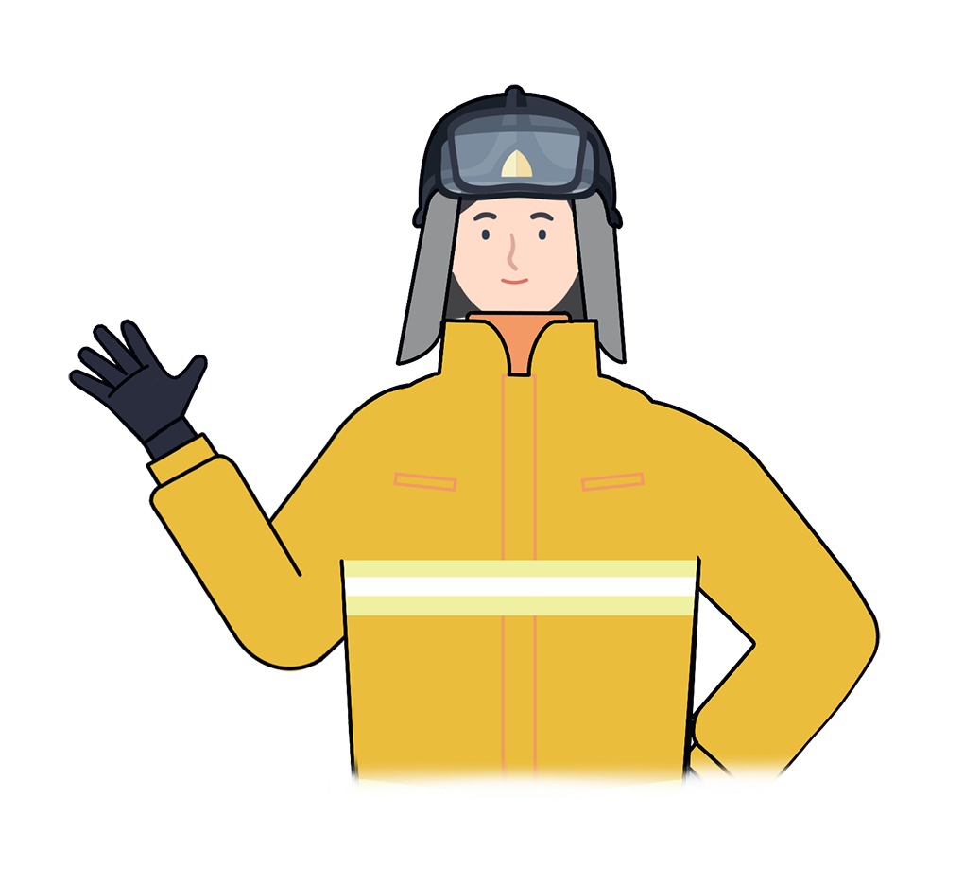
1
ใช้ที่ตั้งแคมป์อย่างปลอดภัย
“
การเพิ่มขึ้นของ GDP นำไปสู่การเพิ่มขึ้นของความต้องการด้านการพักผ่อนหย่อนใจของผู้คน เช่นการตั้งแคมป์
ในกิจกรรมสันทนาการเราต้องไม่ลืมกฎความปลอดภัยจากอัคคีภัย
“
ผู้พิการ
ผู้หญิง
ผู้อาวุโส
คนต่างชาติ

Slide 4

1
ใช้ที่ตั้งแคมป์อย่างปลอดภัย.
อุบัติเหตุมักเกิดขึ้นเมื่อตั้งแคมป์
1. ได้รับพิษจากแก๊สเมื่อใช้เครื่องทำความร้อนในเต็นท์
2. ลื่นขณะตั้งแคมป์ใกล้กับลำธาร
3. ไฟไหม้เมื่อเผาไฟหรือใช้เครื่องใช้ไฟฟ้า
4. แมลงหรือยุงกัด
ผู้พิการ
ผู้หญิง
ผู้อาวุโส
คนต่างชาติ

Slide 5
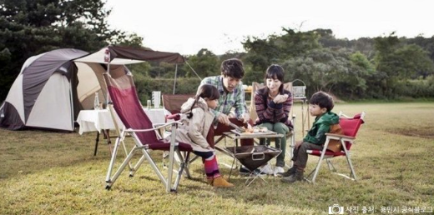
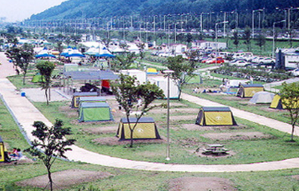
1
ใช้ที่ตั้งแคมป์อย่างปลอดภัย.
สิ่งที่ต้องเตรียมสำหรับการเข้าค่ายที่ปลอดภัย
1. ไปที่ค่ายที่ลงทะเบียน
จำนวนที่ลงทะเบียนทั่วประเทศ - มากกว่า 2,200
มีเว็บไซต์ที่ผิดกฎหมายจำนวนมากดังนั้นเราสามารถตรวจสอบได้ที่หน้า Gocamping ของสมาคมการท่องเที่ยวเกาหลี
ผู้พิการ
ผู้หญิง
ผู้อาวุโส
คนต่างชาติ

Slide 6
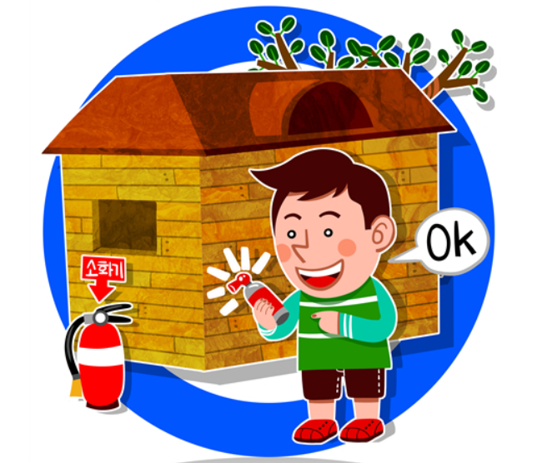
2
ความปลอดภัยในที่ตั้งแคมป์
สิ่งที่ต้องเตรียมสำหรับการเข้าค่ายที่ปลอดภัย
2. เตรียมพร้อมสำหรับสภาพอากาศและภูมิประเทศ
ใช้สเปรย์ยาฆ่าแมลงในปริมาณที่เหมาะสมเพื่อไม่ให้กระทบกับอากาศโดยรอบ
เมื่อก่อกองไฟในแคมป์ต้องฉีดน้ำรอบ ๆ ก่อน
ตรวจสอบตำแหน่งของถังดับเพลิงที่ตั้งแคมป์
ผู้พิการ
ผู้หญิง
ผู้อาวุโส
คนต่างชาติ

Slide 7
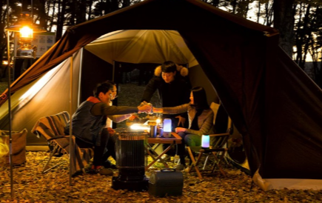
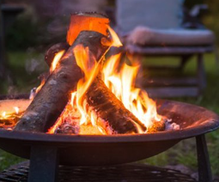
2
ความปลอดภัยในที่ตั้งแคมป์
สิ่งที่ต้องเตรียมสำหรับการเข้าค่ายที่ปลอดภัย
ห้ามปรุงอาหารหรือเผาในเต็นท์อย่างเคร่งครัด
เมื่อปรุงอาหารการใช้หม้อหรือกระทะที่มีขนาดใหญ่เกินไปในเตาแก๊สท่องเที่ยวสามารถ สร้างแรงดันต่อถังแก๊สทำให้เกิดการระเบิด
ตรวจสอบอย่างรอบคอบเพื่อหาสัญญาณของไฟไหม้ที่อาจเกิดขึ้นก่อนเข้านอน
ก่อกองไฟให้ห่างจากเด็ก ๆ
ผู้พิการ
ผู้หญิง
ผู้อาวุโส
คนต่างชาติ

Slide 8
2
ความปลอดภัยในที่ตั้งแคมป์
“
ไฟในพื้นที่แคมป์ไฟอาจทำให้เกิดไฟป่า
สำหรับสภาพอากาศที่แห้งแล้งลมแรงควรระวังเป็นพิเศษเมื่อใช้ไฟ
“
ผู้พิการ
ผู้หญิง
ผู้อาวุโส
คนต่างชาติ

Slide 9
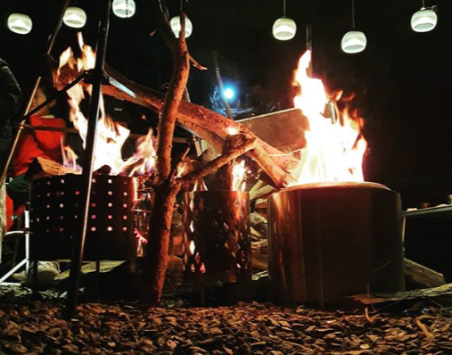
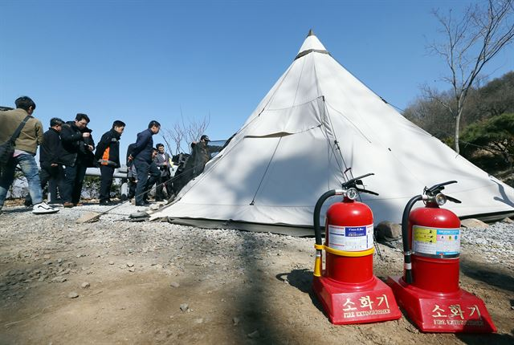
3
เราควรทำอย่างไรถ้าเกิดไฟไหม้?
1) แจ้งเตือนทุกคนทันทีเมื่อเกิดเพลิงไหม้
2) ดับไฟทันทีด้วยเครื่องดับเพลิง
ผู้พิการ
ผู้หญิง
ผู้อาวุโส
คนต่างชาติ

Slide 10
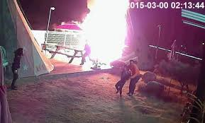

3
เราควรทำอย่างไรถ้าเกิดไฟไหม้?
3) หากไฟไม่ดับให้รีบหลบหนี
(ตรวจสอบทางออกฉุกเฉินก่อน)
4) โทร 119
ผู้พิการ
ผู้หญิง
ผู้อาวุโส
คนต่างชาติ

Slide 11
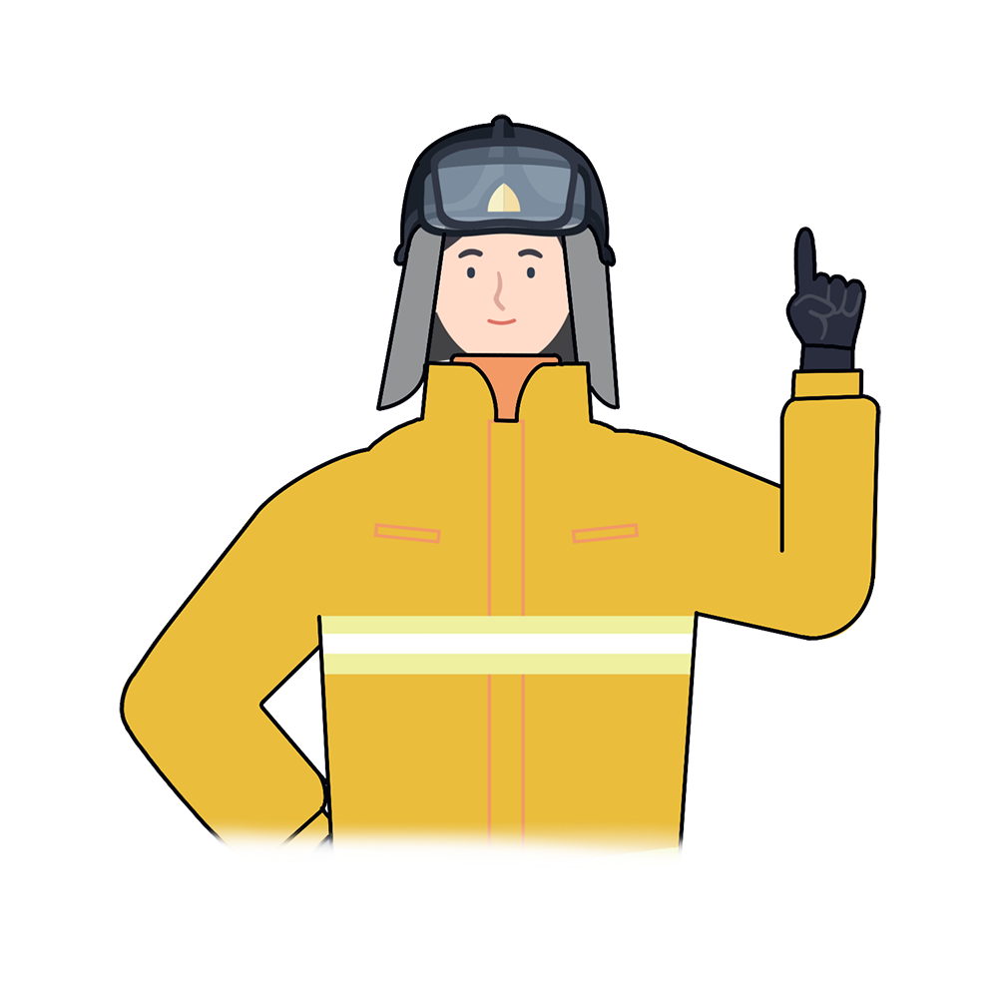
*
จุดสำคัญสำหรับความปลอดภัยจากอัคคีภัย
“
การเดินทางและตั้งแคมป์เป็นเรื่องสนุกในชีวิตประจำวันของเรา
อย่าปล่อยให้ความสนุกสนานนี้กลายเป็นไฟไหม้
ปฏิบัติตามกฎค่ายและคำแนะนำด้านความปลอดภัยเสมอ
ขอให้คุณมีแคมป์ปิ้งที่สนุกสนาน
“
ผู้พิการ
ผู้หญิง
ผู้อาวุโส
คนต่างชาติ

Slide 12


ความปลอดภัยของกิจกรรมกลางแจ้ง(แคมป์)
สังคมปลอดภัย ประชาชนมีความสุข ต้องมีการเรียนรู้การป้องกันอัคคีภัย

